Slide 1
Java Web Development
Termin 06

Slide 2
Sadržaj:
Osvrt na kolekcije
Mape
Iterator
Izuzeci
Third-party biblioteke
Kreiranje .jar datoteke
Dodatni materijali
Vežbanje

Slide 3
Osvrt na kolekcije
Mape
Iterator
Izuzeci
Third-party biblioteke
Kreiranje .jar datoteke
Dodatni materijali
Vežbanje

Slide 4
Kolekcije
strukture podataka za skladištenje i manipulaciju nad grupom objekata
ima ih mnogo, a neke od najopštijih su:
Collection
Map
List
Set
HashMap
LinkedHashMap
ArrayList
HashSet
LinkedHashSet

Slide 5
Liste
0
A
1
B
2
C
Metoda | Funkcionalnost | Napomena
iterator() | omogućuje kretanje kroz elemente
add(Object o) | dodavanje | na kraj
contains(Object o) | provera postojanja (po vrednosti)
remove(Object o) | uklanjanje (po vrednosti)
add(int index, Object o) | dodavanje po indeksu (rednom broju)
get(int index) | pristup po indeksu (rednom broju)
remove(int index) | uklanjanje po indeksu (rednom broju)
3
.
.
.
moguće sortiranje
iteracija se uvek izvodi u definisanom redosledu

Slide 6
Set-ovi (skupovi)
B
A
C
Metoda | Funkcionalnost | Napomena
iterator() | omogućuje kretanje kroz elemente
add(Object o) | dodavanje | ne dozvoljava duplikate
contains(Object o) | provera postojanja (po vrednosti) | efikasna
remove(Object o) | uklanjanje (po vrednosti) | efikasna
nije moguće sortiranje
iteracija se u opštem slučaju izvodi u nasumičnom redosledu

Slide 7
Osvrt na kolekcije
Mape
Iterator
Izuzeci
Third-party biblioteke
Kreiranje .jar datoteke
Dodatni materijali
Vežbanje

Slide 8
Mape
asocijativne strukture podataka, kao i Set-ovi (organizuju se naspram svog sadržaja)
za razliku od ostalih kolekcija, manipulišu parovima (ključ, vrednost)
i ključevi i vrednosti mogu biti primitivni, složeni ili korisnički definisani tipovi
vrednost se u mapu dodaje pod njenim jedinstvenim ključem
uz pomoć ključa se vrši pristup vrednosti i njeno uklanjanje
ni ključ a ni vrednost ne mogu da postoje u mapi samostalno

Slide 9
Mape
Keys
Values
B
A
D
C
Metoda | Funkcionalnost | Napomena
put(Object key, Object value) | dodavanje para (ključ, element) | ne dozvoljava duplikate ključa
containsKey(Object key) | provera postojanja po vrednosti ključa | efikasna
get(Object key) | pristup po vrednosti ključa | efikasna
remove(Object key) | uklanjanje (po vrednosti ključa) | efikasna
keySet() | set ključeva
values() | kolekcija vrednosti
nije moguće sortiranje
iteracija se u opštem slučaju izvodi u nasumičnom redosledu

Slide 10

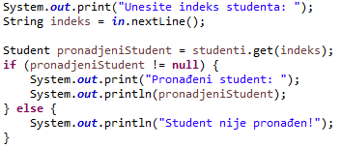
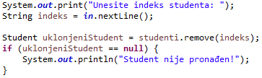
Mape
Dodavanje:
Pristup:
Uklanjanje:

Slide 11
Osvrt na kolekcije
Mape
Iterator
Izuzeci
Third-party biblioteke
Kreiranje .jar datoteke
Dodatni materijali
Vežbanje

Slide 12


Iterator
pomoćna klasa koja omogućuje kretanje kroz elemente kolekcije
koristi se na isti način nezavisno od odabira kolekcije (osim za mape)
for-each petlja se oslanja na ovaj mehanizam
=

Slide 13
Iterator
it
true
0
it.hasNext()
A
1
B
2
C

Slide 14
Iterator
A
it.next()
it
0
A
true
it.hasNext()
1
B
2
C

Slide 15
Iterator
0
A
B
it.next()
it
1
B
true
it.hasNext()
2
C

Slide 16
Iterator
0
A
1
B
C
it.next()
it
2
C
false
it.hasNext()

Slide 17
Primer 1
A_DemoList
B_DemoSet
C_DemoMap
D_DemoIterator

Slide 18
Osvrt na kolekcije
Mape
Iterator
Izuzeci
Third-party biblioteke
Kreiranje .jar datoteke
Dodatni materijali
Vežbanje

Slide 19

Izuzeci (Exceptions)
mehanizam koji omogućuje da se spreči zaustavljanje programa u slučaju nastanka greške u nepredviđenim i predviđenim okolnostima (događajima), da se identifikuje ta greška i da se nastavi izvršavanje programa ukoliko je to moguće, odnosno ima smisla
tzv. stack trace u slučaju nastanka greške može da izgleda ovako:
informacija o nastaloj greški je stigla do virtualne mašine, program se zaustavlja, a svi podaci koji su bili u memoriji programa se gube

Slide 20
Izuzeci (Exceptions)
pod predviđenim događajima se smatra ograničeni broj situacija u kojima neki kod (pored uspešnog) može da proizvede i neuspešan rezultat
primeri predviđenih događaja su:
datoteka ili postoji ili ne postoji za vreme otvaranja
konekcija sa bazom podataka je ostvarena ili nije i sl.
izuzeci koji opisuju ovakve događaje se zovu Checked Exceptions
neki od njih su: FileNotFoundException, IOException, SQLException i sl.
prevodilac obavezuje programera da kodira naredbe za rukovanje ovakvim izuzecima

Slide 21
Izuzeci (Exceptions)
nepredviđeni događaji zavise od podataka sa kojima program radi za vreme svog izvršavanja
oni su posledica načina korišćenja programa, kao što je npr. korisnički unos
primeri nepredviđenih događaja su: pristup null referenci, pristup poziciji u listi koja ne postoji, pokušaj konverzije neodgovarajućeg string-a u broj, deljenje sa nulom i sl.
izuzeci koji opisuju ovakve događaje se zovu Unchecked Exceptions
neki od njih su: NullPointerException, IndexOutOfBoundsExceptions, NumberFormatException, ArithmeticException i sl.
programer nije u obavezi da kodira naredbe za rukovanjem ovakvim izuzecima, a može

Slide 22
Izuzeci (Exceptions)
postoji posebna grupa nepredviđenih događaja koji ne zavise ni od načina pisanja, a ni korišćenja programa, već od uslova u kojima se program izvršava kao što su operativni sistem, hardver i sl.
klase koje opisuju ovakve događaje spadaju u grupu grešaka (Errors) i proizvodi ih virtualna mašina
primeri ovakvih grešaka: VirtualMachineError, OutOfMemoryError, StackOverflowError i sl.
programer ne bi trebalo da kodira naredbe za rukovanjem ovakvim izuzecima, a može

Slide 23
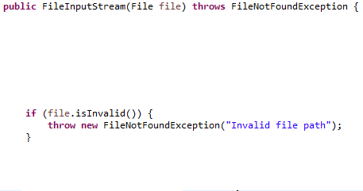
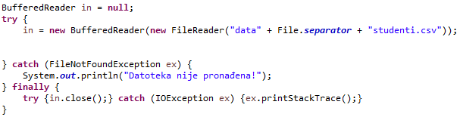
Izuzeci (Exceptions)
throws klauzula obaveštava korisnika funkcije i prevodioca da ona može da proizvede izuzetak
throw naredba u toj funkciji prekida funkciju i “ispaljuje” izuzetak (obavezno stoji u if naredbi)
try blok obuhvata korišćenu funkciju i “hvata” izuzetak, odnosno sprečava da on zaustavi program
catch blok definiše proceduru za obradu izuzetka
finally blok definiše proceduru koja treba da se izvrši i u slučaju uspešnog i u slučaju neuspešnog izvršavanja funkcije (čak i ukoliko u try ili catch blokovima stoji return naredba)
mora da postoji try blok i bar jedan od blokova catch ili finally, a mogu i oba
.
.
.
.
.
.
.
.
.

Slide 24
Izuzeci (Exceptions)
uspešan tok:
.
.
.
.
.
.
.
.
.

Slide 25
Izuzeci (Exceptions)
neuspešan tok:
.
.
.
.
.
.
.
.
.
FileNotFoundException

Slide 26
Izuzeci (Exceptions)
izuzeci i greške su organizovani u proširivu hijerarhiju klasa koja omogućuje dodatnu fleksibilnost u korišćenju ovih mehanizama:
Throwable
Exception
Error
SQLException
RuntimeException
VirtualMachineError
IOException
.
.
.
NullPointerException
OutOfMemoryError
.
.
.
FileNotFoundException
IndexOutOfBoundsException
StackOverflowError
EOFException
NumberFormatException
.
.
.
.
.
.
.
.
.

Slide 27
Izuzeci (Exceptions)
bilo koji član hijerarhije izuzetaka može da se nasledi:
klasa koja nasleđuje Throwable može da stoji u throw naredbi i u throws i catch klauzulama
klasa koja nasleđuje Exception postaje checked izuzetak
klasa koja nasleđuje RuntimeException postaje unchecked izuzetak
klasa naslednica izuzetka je Java klasa, pa može da poseduje atribute i metode

Slide 28
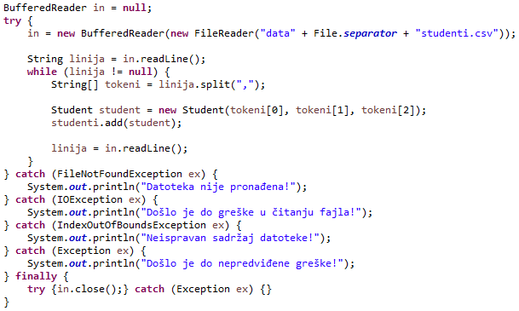
Izuzeci (Exceptions)
multi-catch blok:
IndexOutOfBoundsException

Slide 29
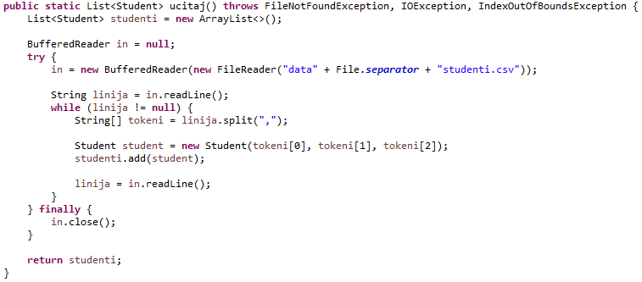
Izuzeci (Exceptions)
ako je u throws klauzuli naveden izuzetak, on ne mora da se “uhvati” u funkciji, a može
ako nešto u slučaju izuzetka ipak mora da se obradi u funkciji, to može da stoji u try-finally bloku:

Slide 30
Primer 2
A_DemoUncheckedException
B_DemoCheckedException
C_DemoHijerarhijaIzuzetaka
D_DemoPropagacijaIzuzetaka
E_DemoNasledjivanjeIzuzetaka
F_DemoKontrolaToka

Slide 31
Osvrt na kolekcije
Mape
Iterator
Izuzeci
Third-party biblioteke
Kreiranje .jar datoteke
Dodatni materijali
Vežbanje

Slide 32
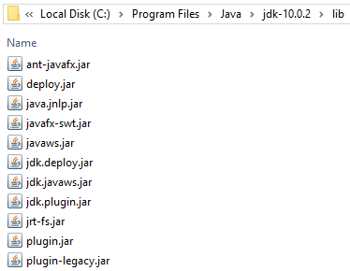
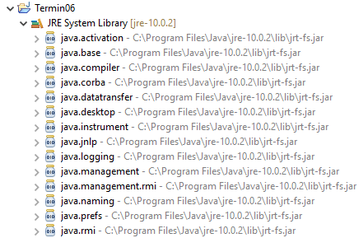
Third-party biblioteke
većina Java klasa koje se koriste su instalirane uz JDK (Java Development Kit)
klase su organizovane po .jar (Java ARchive) datotekama
.jar datoteke moraju u sebi da sadrže prevedeni (bin) kod klasa, a mogu da sadrže i izvorni (source) kod i dokumentaciju (doc)
razvojno okruženje prepoznaje ove datoteke i uvezuje ih u svaki projekat nakon čega ih prevodilac prepoznaje i mogu se import-ovati i koristiti

Slide 33
Third-party biblioteke
skup standardnih Java klasa čine Java Standard API (Application Programming Interface)
ukoliko one ne nude funkcionalnost koja nam je potrebna možemo:
sami da je implementiramo, ili
da sprečimo gubljenje vremena ako je neko drugi to već uradio
third-party biblioteke predstavljaju organizovani skup klasa koje nude neku funkcionalnost ili skup funkcionalnosti, a nisu obuhvaćene Java Standard API-em, a koje je neko drugi napisao i dao na korišćenje
sastoje se iz jedne ili više .jar datoteka sa pratećom dokumentacijom i opciono, izvornim kodom
do njih se dolazi pretragom (Google), kroz literaturu, praćenjem sajtova za podršku programiranju i sl.

Slide 34
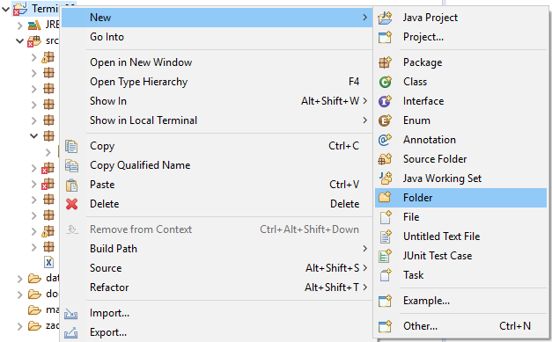
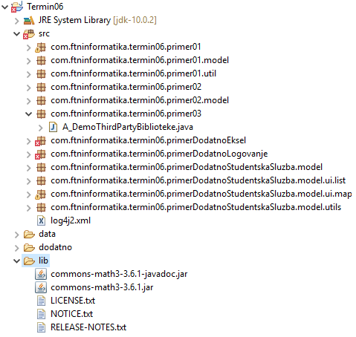
Third-party biblioteke
za razliku od Java Standard API-a, prevodilac neće automatski prepoznati third-party biblioteke
potrebno je obezbediti njihovu kopiju u projektnom direktorijumu (bilo gde, ali se po konvenciji smeštaju u poddirektorijum nazvan lib)
=>

Slide 35
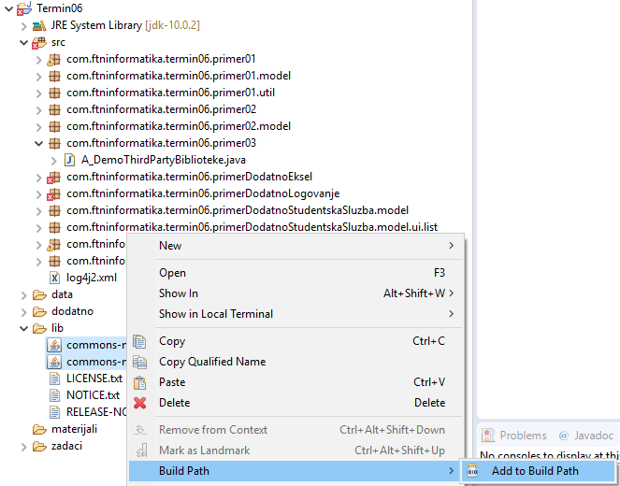
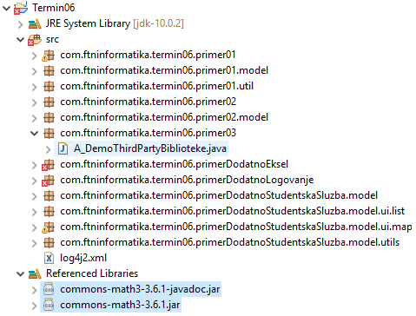
Third-party biblioteke
zatim je potrebno uvezati ih u projekat (dodati ih u build path), da bi prevodilac mogao da ih prepozna
=>

Slide 36
Primer 3
A_DemoThirdPartyBiblioteke

Slide 37
Osvrt na kolekcije
Mape
Iterator
Izuzeci
Third-party biblioteke
Kreiranje .jar fajla
Dodatni materijali
Vežbanje

Slide 38
Kreiranje .jar datoteke
postoje 2 razloga da sami kreiramo .jar datoteku:
želimo da napravimo svoju third-party biblioteku i damo je na korišćenje
u ovom slučaju potrebno je kreirati običnu .jar datoteku
želimo da omogućimo da se naš Java program pokrene samostalno bez razvojnog okruženja i damo ga na korišćenje
u ovom slučaju potrebo je kreirati izvršnu (runnable) .jar datoteku

Slide 39
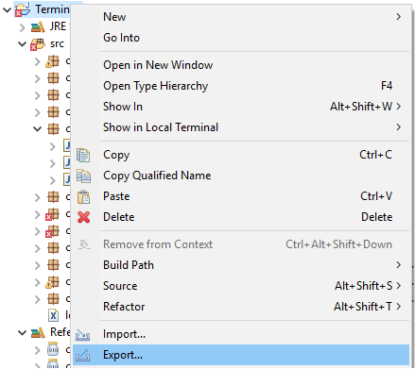
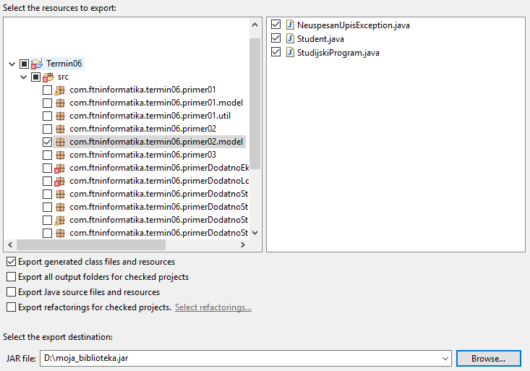

Kreiranje .jar datoteke
primer kreiranja biblioteke moja_biblioteka.jar koja se sastoji od klasa iz paketa primer02.model (obična .jar datoteka):
=>

Slide 40
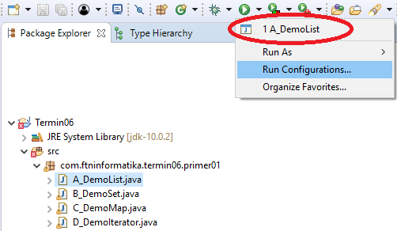
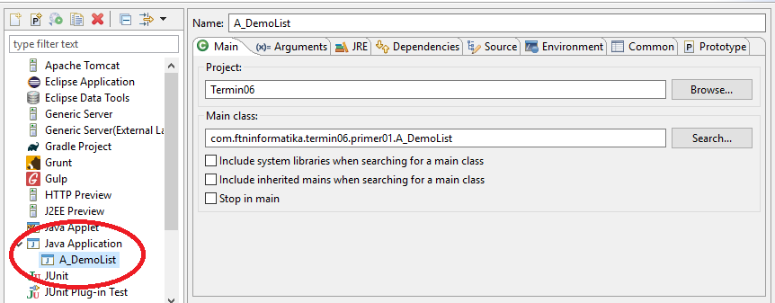
Kreiranje .jar datoteke
projekat može imati više klasa sa main metodama (Termin06 je jedan takav projekat jer svaki primer ima svoju main metodu)
pri kreiranju izvršne .jar datoteke, neophodno je odabrati koja main metoda će započeti izvršavanje programa kada se .jar datoteka pokrene
prvo pokretanje svake nove main metode u projektu ostavlja trag u vidu konfiguracije:

Slide 41
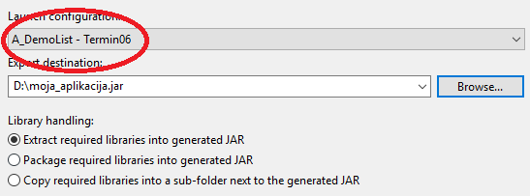

Kreiranje .jar datoteke
pri kreiranju izvršne .jar datoteke, potrebno je odabrati konfiguraciju koja odgovara onoj main metodi koja će započeti izvršavanje programa kada se .jar datoteka pokrene
primer kreiranja izvršne .jar datoteke moja_aplikacija.jar čijim se pokretanjem izvršava main metoda klase A_DemoList.java:
=>

Slide 42
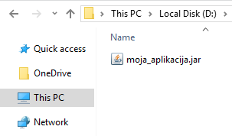
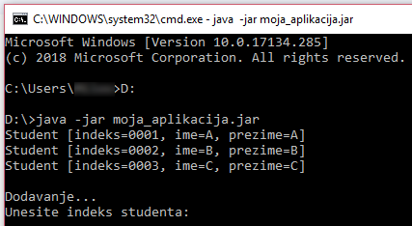
Kreiranje .jar datoteke
pokretanje izvršne .jar datoteke se obavlja iz komandne linije komandom: java –jar <naziv_datoteke>:

Slide 43
Osvrt na kolekcije
Mape
Iterator
Izuzeci
Third-party biblioteke
Kreiranje .jar fajla
Dodatni materijali
Vežbanje

Slide 44
Dodatni materijali
implementacija dela Studentske službe uz pomoć liste i mape
primeri third-party biblioteka:
Log4j (biblioteka za vođenje dnevnika aplikacije)
Apache POI (biblioteka za rad sa .xls datotekama)

Slide 45
Vežbanje
na času:
Zadatak za test - Termin 6.pdf
za domaći:
završiti Zadatak za test - Termin 5.pdf
završiti Zadatak za test - Termin 6.pdf
dopuniti rešenje Zadatak za test - Termin 6.pdf da koristi Apache POI biblioteku za pisanje/čitanje podataka u/iz .xls umesto .csv datoteka
Zadatak - kolizije.pdf

